Slide 1
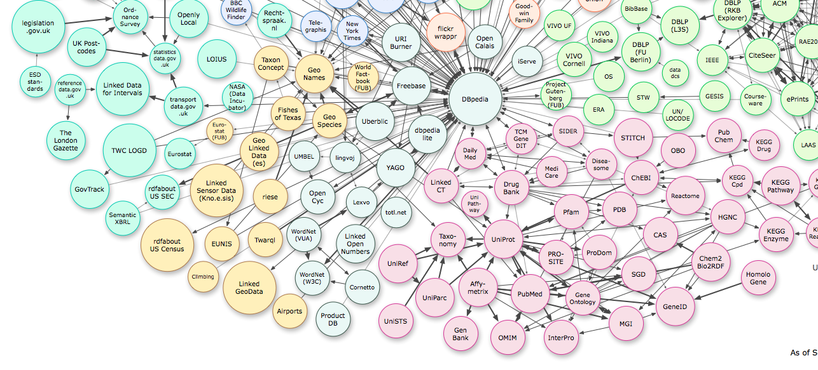
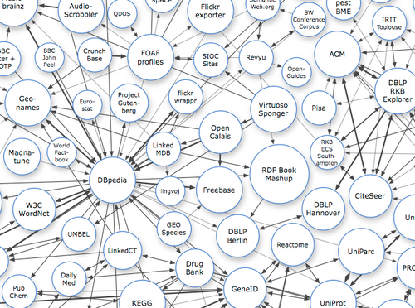
Büyük Kİşİsel Verİlerİn Benzerlİk BulunmasI AmacIyla KullanImI
Okan Bursa, Emine Sezer,
Özgü Can, Murat Osman Ünalır
Ege Üniversitesi

Slide 2
NE ANLATIYORUZ?
Benzerlik nedir?
FOAF ve Veriseti
Benzerlik Algoritması
Kişisel Özelliklerin Kullanımı
Benzerlik Hesaplama
Sonuçlar ve Tartışma

Slide 3
Benzerlİk Nedİr?
“Benzerlik iki fiziksel olayın, sürecin ya da sistemin, uzayda belirli bir noktada ve anda, kendisini karakterize eden özelliklere ait değerlerin, ikincil bir olay, süreç ve sistem ile orantılı olmasıdır”
İş
ORANTILIK FAKTÖRÜ = BENZERLİK FAKTÖRÜ
Benzerlik Kavramı
  Kendi özelliklerini başkasında görmek
  Aynı süreçlerin sonucunda oluşma
    Ortak Kök
    Farklılaşma
Adı
Okuduğu Okul

Slide 4
Kİşİsel benzerlİk
Kişisel Özelliklerin Detaylı Tanımlanması
Kişisel Özelliklerin Zenginleştirilmesi
  Aynı Anlamdaki Kavramların Çıkarılması
  Anlamlı Olmayan Kavramların Anlamlandırılması
  Benzer Varlıkların Sıralanması

Slide 5
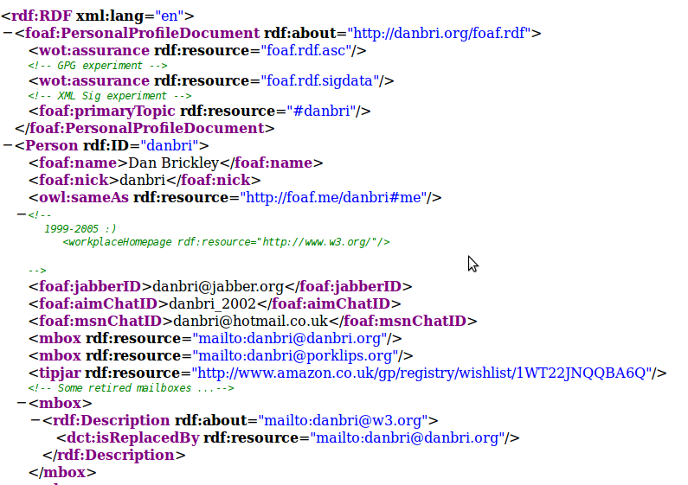
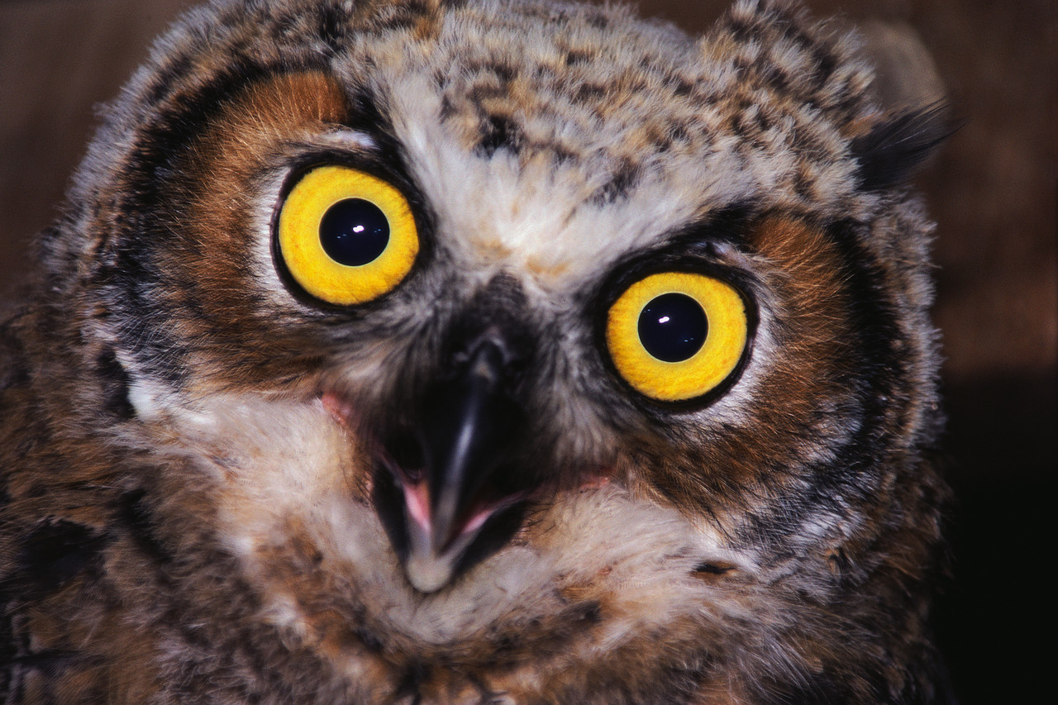
FRIENd OF A FRIEND
Kişisel Kartvizit
  Resource Description Framework dilinde tanımlanmış
  İnternetteki tanımlı RDF verisinin %80’ini oluşturan
  Yahoo ve AOL gibi geniş sosyal ağlarda kişisel verilerin saklanmasında kullanılan
Eşsiz Kişisel Bilgi
  Herkese tek bir URI
  Kişisel epostayı şifreleyerek eşsiz saklama
  Her yerden erişilebilir
  CANLI!
Kendi sunucunuzda yüklenerek kişiselleştirilebilir
Sosyal!

Slide 6
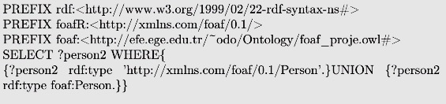
FOAF VerİSetİ
FOAFPub Veri seti
Ding L., Zhou L., Finin T., ve Joshi A., “How the Semantic Web is Being Used:An Analysis of FOAF”, Proceedings of the 38th International Conference on System Sciences, (2005).
50,559 FOAF belgesi
İlişkisel veritabanı içerisinde üçlüler tablosu
Verisetinin Hazırlanması
SESAME 2.6 içerisinde
İlişkisel Veritabanından → Ontoloji Veri Deposuna
Tüm varlıklar rdf:description ile saklanabildi
Sorgulama sırasında bu anlamsal eksiklik giderildi

Slide 7
BenzerLİk AlgorİtmasI
“ Benzerlik Faktörü her bir kişisel özelliğin karşılaştırılarak orantılanması sonucunda hesaplanmaktadır. ”
FOAF içerisindeki her bir özellik karşılaştırılmalı ve benzerliği bulunarak ortak bir toplamda yer almalıdır.
Her bir kişi bir vektör olarak kabul edilir. (A ve B)
Kişiye ait özellikler bir düzlem olarak kabul edilir.
Kişisel özelliklerin her bir düzlemdeki değerleri bulunur. (A_{i} x B_{i})
Vektörler arasındaki açının kosinüsü yakınlık olarak kabul edilir. ( Cos(θ) )
İş
Adı
Okuduğu Okul

Slide 8
KİŞİSEL ÖZELLİKLERİN KULLANIMI
Kişisel özellikler bir çok farklı şekilde tanımlanabilir.
Temelde değişmeyen ya da zor değişen özelliklerin yer aldığı
  Yaş, Boy, Cinsiyet, Yaşadığı Yer
Duruma, zamana ve çevresine bağlı olarak yapmış olduğu kararların ve tercihlerin olduğu,
  Tanıdığı Kişiler, Sosyal Olarak Tanımlı İlişkileri
Kişinin yaşına ya da çevreye bağlı olarak tercih ettiği özelliklerinin
  Hobiler, Alışkanlıkları

Slide 9
KİŞİSEL ÖZELLİKLERİN KULLANIMI (DEVAM)
FOAF içerisinde karşılaştırılabilir olarak bu özelliklerden bazıları tanımlı olmakla birlikte bazı özellikler de tanımlı değildir.
Kişilerin değişmeyen ya da zor değişen özellikleri ve kişilerin tanıdığı kişiler FOAF içerisinde tanımlıdır. FOAF veriseti içerisinde de bu özelliklere yer verilir.
Ancak kişilerin hobileri, alışkanlıkları ve sosyal olarak daha derinlikli ilişkileri FOAF içerisinde tanımlı değildir.

Slide 10
bENZERLİK HESAPLAMA
Benzerlik Algoritması içerisinde kişisel özelliklerin boyutlar olarak karşılaştırılması için WORDNET kullanılmıştır.
WORDNET iki sözcüğün anlamsal yakınlığını [0,1] aralığında ortaya koyan bir anlamsal veri kümesidir.

Slide 11
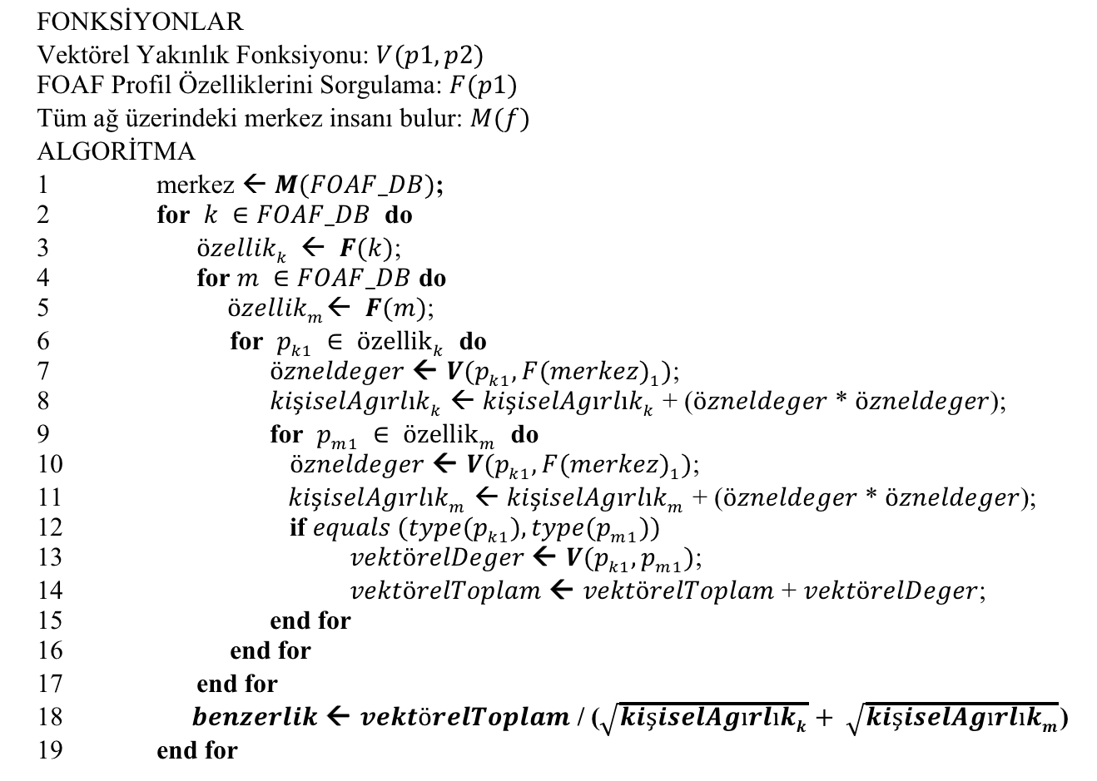
bENZERLİK HESAPLAMA

Slide 12
sONUÇLAR
FOAF içerisindeki bilgiler kişisel benzerlik bulmak için yeterlidir.
Aynı yaş, aynı okulda okuyan ya da aynı yerde çalışan kişilerin daha benzer bulundu,
Birbirini tanıyor olmak etkili
Similarity between Eirik Newth and Gunnar Danielsen is 1.6223376074029692E-9
Similarity between Eirik Newth and Jorunn Danielsen is 4.860500333668023E-10
Similarity between Eirik Newth and Hannes Gassert is 9.85964867538308E-10
Similarity between Eirik Newth and andreas halter is 3.850543725216107E-10
Similarity between Eirik Newth and Christian Stocker is 1.1928146592870539E-9
Similarity between Eirik Newth and Urs Gehrig is 8.423853752833619E-10
Similarity between Eirik Newth and Bernhard A. M. Seefeld is 1.0090348567386005E-9
Similarity between Eirik Newth and Andrew Sinclair is 4.983762041753766E-10
Similarity between Eirik Newth and Nick Aster is 8.506276854065985E-10
Similarity between Eirik Newth and Karen Schouten is 1.0390874499608473E-9

Slide 13
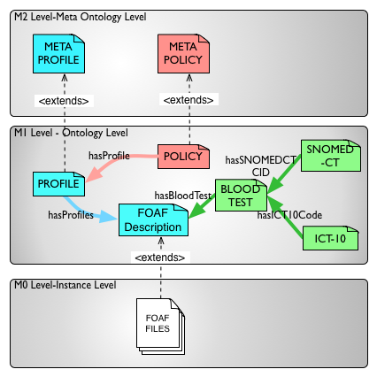
sONUÇLAR
FOAF içerisindeki bilgiler kişisel benzerlik bulmak için yeterlidir.
FOAF kişisel tercihlerin tümünün saklanması için yetersizdir ve genişletilmesi gerekmektedir.
Kişisel Tercihlerin Modellenerek FOAF ile uyumlu olarak çalışması sağlanmalıdır
  Daha iyi benzerlik sonuçları
  Kişisel tercihlerin karşılaştırılması için yeni yöntemler
Can Ö., Sezer E., Bursa O., Ünalır M. O., “Personalized Vaccination Using Ontology Based Profiling”, Metadata and Semantics Research - 7th Research Conference (MTSR 2013), Thessaloniki, Greece (2013

Slide 14
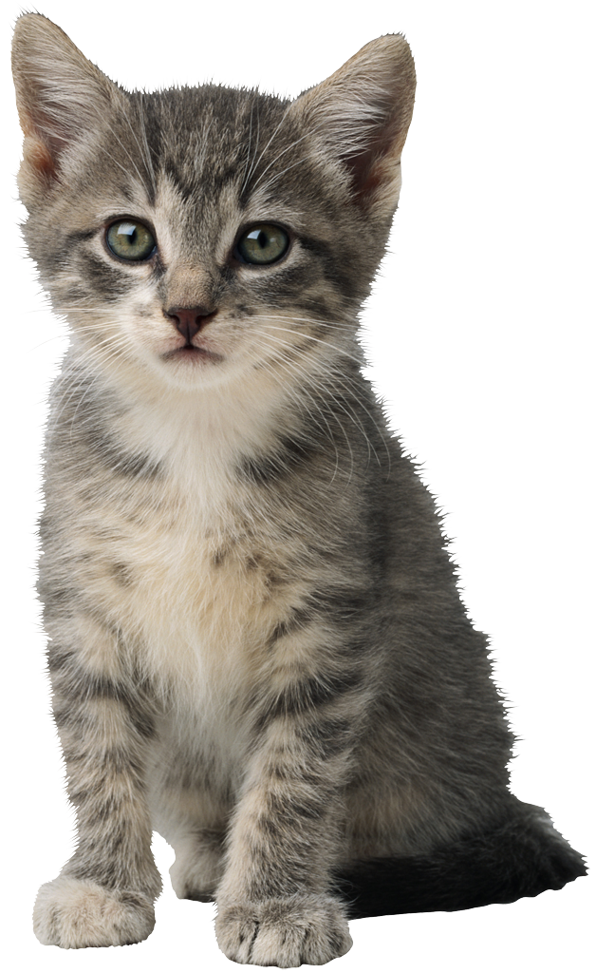
SORULAR
TEŞEKKÜRLER

